Slide 1
Sicherheitsbeauftragte der
Feuerwehren
Medienpaket der Feuerwehr-Unfallkassen zum Medienprogramm „Blickpunkt Feuerwehr-Sicherheit“
2021

Slide 2
Inhaltsverzeichnis
    I Rolle und Aufgaben der / des Sicherheitsbeauftragten
  (SiBe) in der Feuerwehr
    II Feuerwehrfremde Leitern
    III Anschnallen im Feuerwehrfahrzeug
    IV Sicherheitsgerechtes Verhalten bei Einsatz und Übung
    V S/W-Trennung im Feuerwehrhaus
    VI Sichtprüfung PSA und Umgang mit Mängeln
    VII Richtiges Absitzen vom Feuerwehrfahrzeug
  Legende:
Springen zum Thema
Springen zum Inhaltsverzeichnis
Verweis auf den Zeitspanne der passende Filmsequenz

Slide 3
Filmsequenz: ab Minute 10 und 49 Sekunden bis Minute 11 und 49 Sekunden
I Rolle und Aufgaben der / des SiBe in der Feuerwehr
Sicherheitsbeauftrage unterstützen die Trägerin der Feuerwehr und die verantwortlichen Führungskräfte bei der Erfüllung ihrer Aufgaben in der Unfallverhütung
Sie sind selbst Feuerwehrangehörige und kennen die Gefahren an den einzelnen Arbeitsplätzen / Tätigkeiten aus eigener Erfahrung;
Sie achten darauf, dass vorgeschriebene PSA ordnungsgemäß genutzt wird;
Sie weisen Feuerwehrangehörige auf sicherheitswidriges Verhalten hin;

Slide 4
Filmsequenz: ab Minute 10 und 49 Sekunden bis Minute 11 und 49 Sekunden
I Rolle und Aufgaben der / des SiBe in der Feuerwehr
SiBe Schauen, ob Schutzeinrichtungen an Geräten / Ausrüstungsgegenständen fehlen oder Mängel aufweisen;
Sie melden erkannte Mängel den Führungskräften der Feuerwehr;
In Ihrer Rolle als SiBe übernehmen Sie nicht die Aufgaben der Trägerin Feuerwehr und der Führungskräfte im Arbeitsschutz wie die Durchführung der Gefährdungsbeurteilung oder der Unterweisung; Sie können jedoch unterstützend mitwirken;

Slide 5
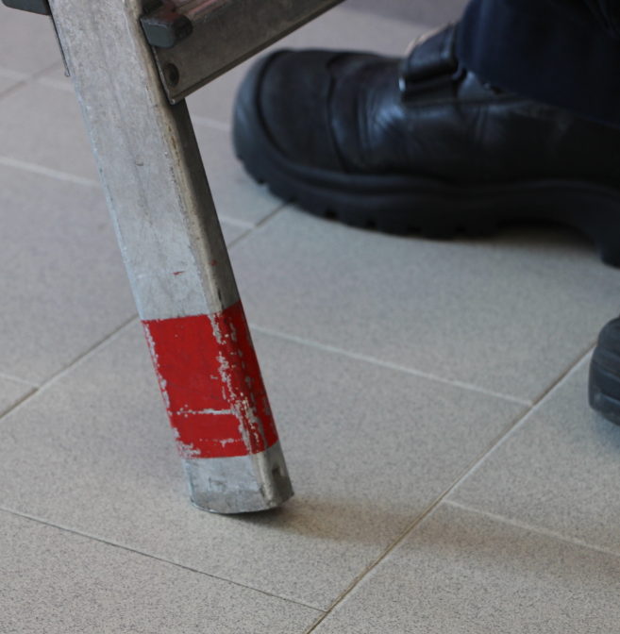
Filmsequenz: ab Minute 04 und 56 Sekunden bis Minute 05 und 40 Sekunden
II Feuerwehrfremde Leitern
Auch „feuerwehrfremde“ Leitern und Tritte die im Feuerwehr-dienst genutzt werden wie beispielsweise zum Putzen der Feuerwehrfahrzeuge oder zur Entnahme von Materialien aus Regalen, sind regelmäßig auf Beschädigungen zu prüfen.
Organisation der Prüfung obliegt der Trägerin Feuerwehr;
In der Regel wird ein Prüfintervall von einmal jährlich (alle 12 Monate) festgelegt, bis eine Häufung von Mängeln ein verkürztes Prüfintervall erforderlich machen;

Slide 6
Filmsequenz: ab Minute 04 und 56 Sekunden bis Minute 05 und 40 Sekunden
II Feuerwehrfremde Leitern
Zeitabstände für die Prüfung richten sich
  nach Betriebsverhältnissen,
    der Nutzungshäufigkeit,
    der Beanspruchung bei der Benutzung,
    der Häufigkeit und Schwere festge-stellter Mängel bei vorangegangenen Prüfungen;
  Prüfung selbst kann durch einen ausgebildeten Gerätewart erfolgen;

Slide 7

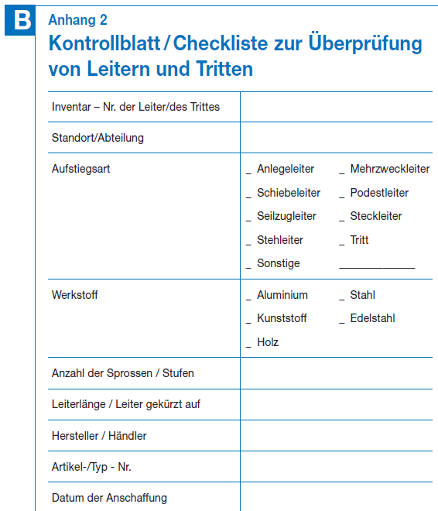
Filmsequenz: ab Minute 04 und 56 Sekunden bis Minute 05 und 40 Sekunden
II Feuerwehrfremde Leitern
Zur Überprüfung von Leitern und Tritten finden sich in der DGUV-Information 208-016 „Handlungsanleitung für den Umgang mit Leitern und Tritten“ Kontrollblätter / Checklisten;
Darüber hinaus müssen Leitern und Tritte vor jeder Verwendung auf offensichtliche Schäden oder Mängel durch den Nutzer geprüft werden.
DGUV Information 208-016 gibt erläuternde Hinweise für die Benutzung von „feuerwehrfremden“ Leitern und Tritten

Slide 8
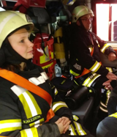
Filmsequenz: ab Minute 06 und 00 Sekunden bis Minute 06 und 44 Sekunden
III Anschnallen im Feuerwehrfahrzeug
Beim Betrieb von Feuerwehrfahrzeugen dürfen Feuerwehr-angehörige nach § 19 Abs. 1 DGUV Vorschrift 49 „Feuerwehren“ nicht gefährdet werden.
Sicherheitsgurte bestimmungsgemäß benutzen (§ 21a StVO & DGUV Vorschrift 71 „Fahrzeuge“);
Fahrzeuglenkende (Maschinist/-in) achten darauf, dass sich alle Feuerwehrangehörigen vor Fahrtantritt anschnallen;

Slide 9
Filmsequenz: ab Minute 06 und 00 Sekunden bis Minute 06 und 44 Sekunden
III Anschnallen im Feuerwehrfahrzeug
Auch beim Anlegen des Atemschutz-gerätes während der Fahrt, ist der Sicherheitsgurt angelegt zu lassen.
bei Kindern besteht zudem eine Sorgfaltspflicht für die fahrzeuglenkende Person (Maschinist/-in);
Kinderrückhalteeinrichtungen benutzen (§21 StVO);
Grundsätzlich soll nach DGUV Regel 105-049 „Feuerwehren“ auf die Nutzung von Fahrzeugen ohne Sicherheitsgurte zur Beförderung von Kindern verzichtet werden;

Slide 10
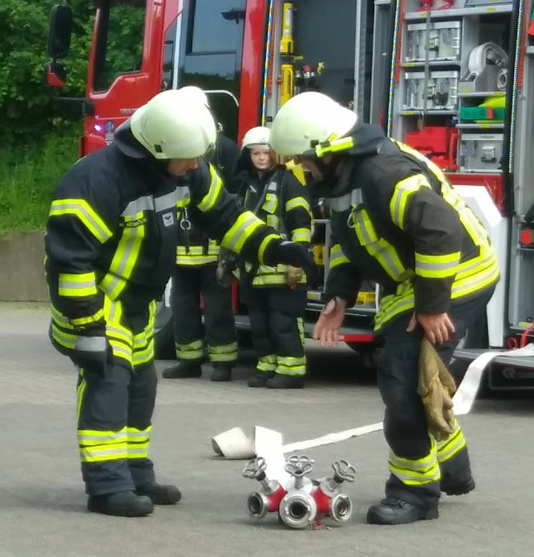
Filmsequenz: ab Minute 07 und 21 Sekunden bis Minute 07 und 45 Sekunden
IV Sicherheitsgerechtes Verhalten bei Einsatz u. Übung
auf Grund wechselnder Einsatzlagen sind technische Maßnahmen im Feuerwehrdienst bei Einsätzen nicht immer umsetzbar;
PSA kommt somit eine besondere Bedeutung zum Schutz vor den Gefahren im Feuerwehrdienst zu.
PSA ist nach den zu erwartenden Gefährdungen zu bestimmen (vgl. § 16 DGUV Vorschrift 49 „Feuerwehren“);

Slide 11
Filmsequenz: ab Minute 07 und 21 Sekunden bis Minute 07 und 45 Sekunden
IV Sicherheitsgerechtes Verhalten bei Einsatz u. Übung
  Feuerwehrangehörige haben die vorgegebene PSA bestimmungsgemäß zu benutzen;
  Sicherheitsbeauftragte weisen auf das korrekte Tragen der PSA und mögliches Fehlverhalten hin;
die zu benutzende PSA wird von der jeweils verantwortlichen Führungskraft festgelegt z. B.
    Atemschutz bei Tätigkeiten in gefährlicher Atmosphäre oder
    PSA gegen Absturz bei Arbeiten in Höhen;

Slide 12
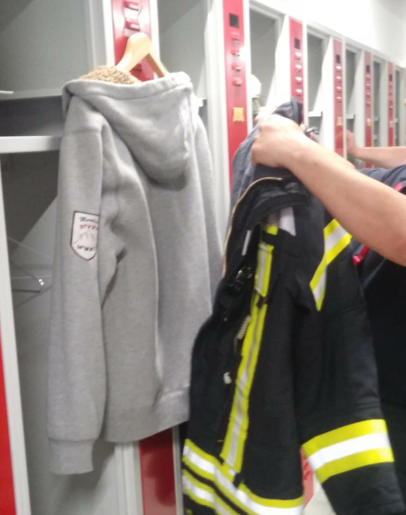
Filmsequenz: ab Minute 07 und 46 Sekunden bis Minute 08 und 20 Sekunden
V S/W-Trennung im Feuerwehrhaus
Verschmutzte Einsatzkleidung soll nicht mit der Privatkleidung direkt in Kontakt kommen damit unerkannte Kontaminationen nicht in den häuslichen Bereich verschleppt werden.
bauliche Voraussetzungen schaffen z. B. Umkleidebereich, Sanitärräume mit Duschen, Waschbecken, Toiletten etc.;
Hygienekonzept für die Feuerwehr erstellen und org. Voraussetzungen schaffen z. B. Wechselkleidung, Reinigung der Fahrzeuge von Kontaminationen / Verschmutzungen;

Slide 13
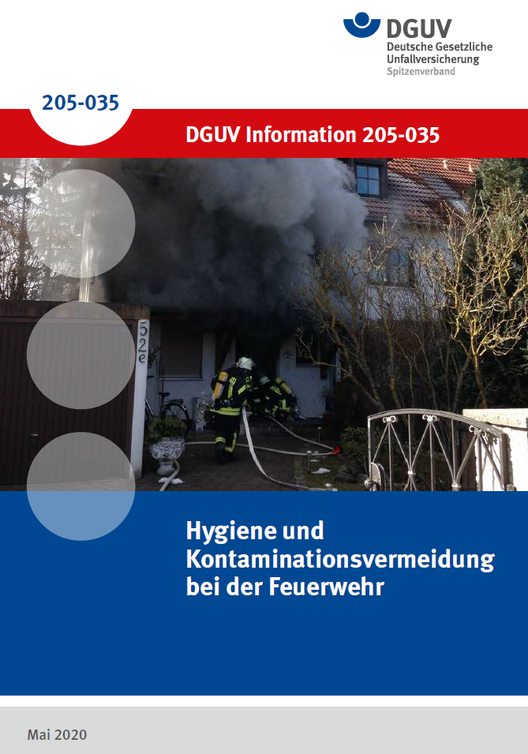
Filmsequenz: ab Minute 07 und 46 Sekunden bis Minute 08 und 20 Sekunden
V S/W-Trennung im Feuerwehrhaus
Richtige Handhabung der PSA / Arbeitsmittel vermitteln und leben z. B. An- und Ablegen, Transportieren, Reinigen, Entsorgen und Lagern;
weitergehende Information nutzen z. B. DGUV Information 205-035 „Hygiene und Kontaminationsvermeidung bei der Feuerwehr“;

Slide 14
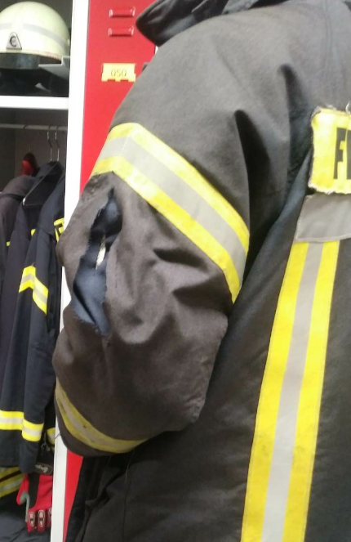
Filmsequenz: ab Minute 08 und 20 Sekunden bis Minute 09 und 07 Sekunden
VI Sichtprüfung PSA und Umgang mit Mängeln
Bleiben Schäden an der PSA der Feuerwehrangehörigen unerkannt, kann dies im Einsatzfall zu Gefährdungen der Feuerwehrangehörigen führen.
Sichtprüfung der PSA durch den Feuerwehrangehörigen nach jeder Benutzung (vgl. § 11 Abs. 1 DGUV Vorschrift 49 „Feuerwehren");
Sichtprüfung: Kontrolle von Ausrüstungen, Geräten und PSA auf äußerliche erkennbare Schäden ohne Zuhilfenahme von Prüfeinrichtungen;

Slide 15
Filmsequenz: ab Minute 08 und 20 Sekunden bis Minute 09 und 07 Sekunden
VI Sichtprüfung PSA und Umgang mit Mängeln
Sichtprüfung muss nicht dokumentiert werden;
erkannte Mängel sind der Führungskraft zu melden;
Ergänzend: Prüfung durch befähigte Person mit Dokumentation mindestens einmal im Jahr (vgl. § 11 Abs. 2 DGUV Vorschrift 49 i. V. m. DGUV Grundsatz 305-002);

Slide 16
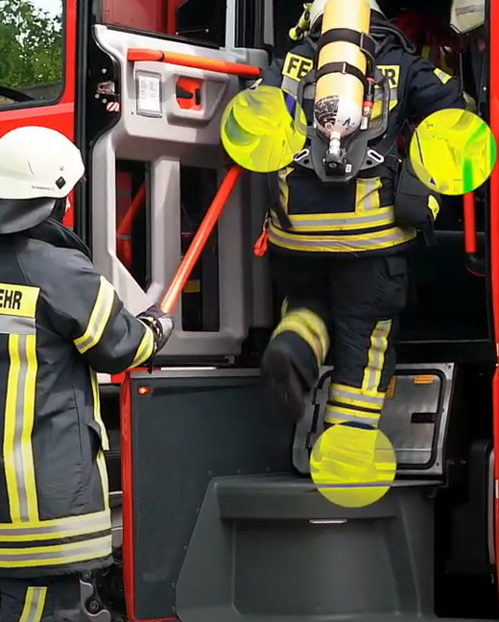

Filmsequenz: ab Minute 07 und 05 Sekunden bis Minute 07 und 20 Sekunden
VI Richtiges Absitzen vom Feuerwehrfahrzeug
Im Rahmen des Feuerwehrdienstes kommt es immer wieder zu schweren Unfällen beim Absitzen vom Feuerwehrfahrzeug
Feuerwehrfahrzeug immer so abstellen, dass keine Boden-hindernisse das sichere Absitzen behindern z. B. Baumstümpfe oder Löcher;
Bei fließendem Verkehr - Aussteigen aus Feuerwehrfahrzeugen bei Möglichkeit auf der dem Verkehr abgewandten Seite.

Slide 17
Filmsequenz: ab Minute 07 und 05 Sekunden bis Minute 07 und 20 Sekunden
VI Richtiges Absitzen vom Feuerwehrfahrzeug
der erstaussteigende Feuerwehr-angehörige hält die Tür für die nachfolgenden Feuerwehr-angehörigen auf;
Aus dem Feuerwehrfahrzeug rückwärts absteigen;
Beim Ab- und Aufsitzen immer auf 3-Punkte-Halt achten
hierzu haben immer drei Punkte Verbindung zum Fahrzeug: entweder zwei Füße und eine Hand oder ein Fuß und zwei Hände

